Slide 1
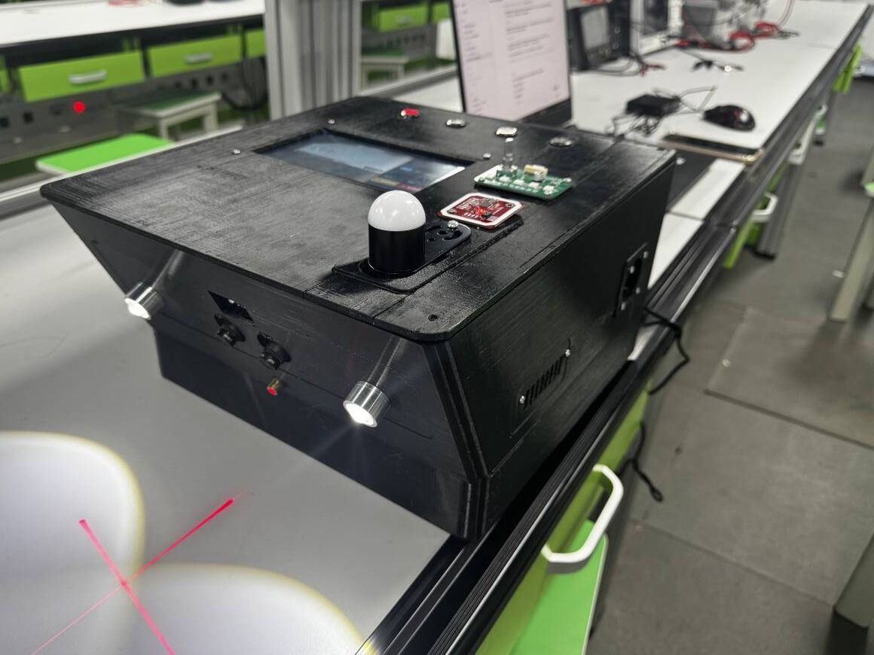

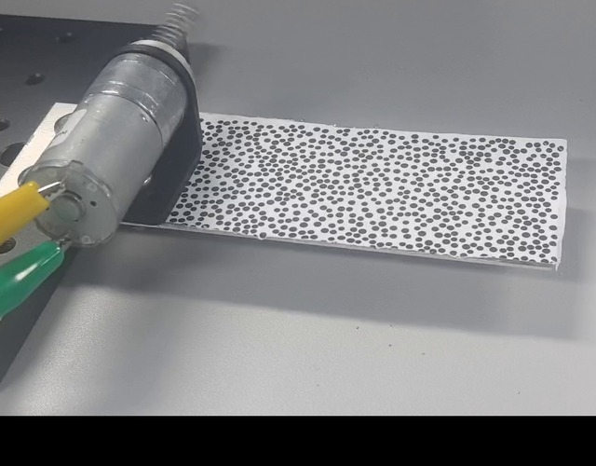
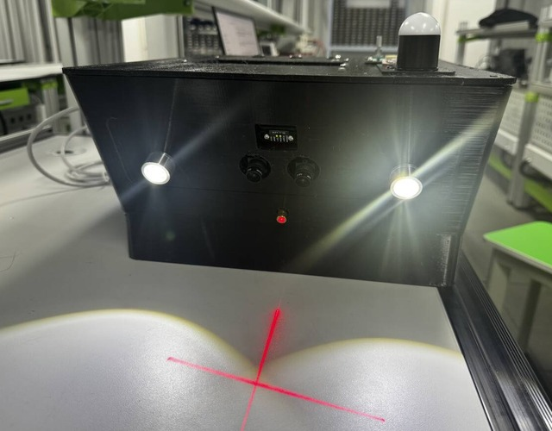
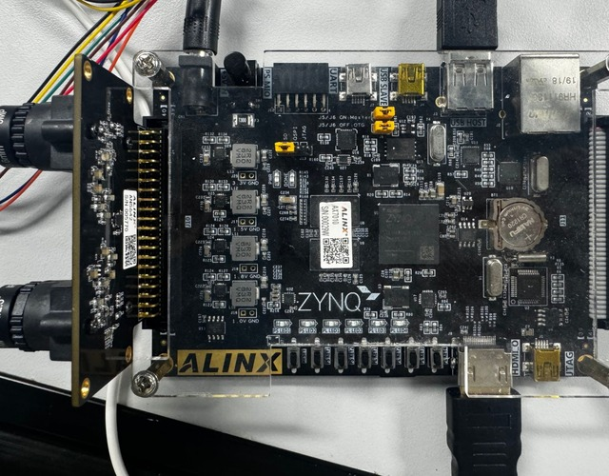
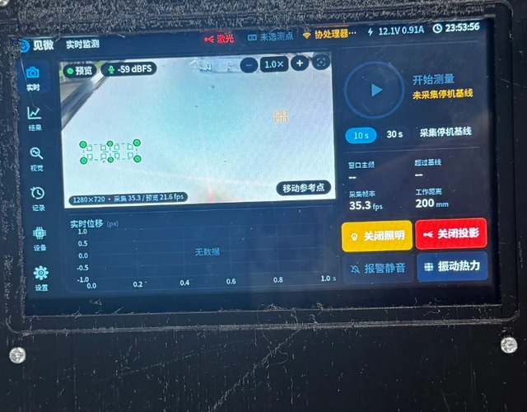

见微：基于 AMD Zynq-7010 的
非接触多点视觉测振仪
作品简介
AMD Zynq-7010（ALINX AX7010）
设备故障早期常伴随肉眼难以察觉的微小振动，若未及时发现和处理，故障可能加剧，危及人身和财产安全。接触式加速度计需逐点安装和布线，测点有限。见微使用双目相机同时对多个测点进行非接触测振，并在现场报警。
双目相机
AN5642
PL
PS
AMD Zynq-7010 板上实测
双路相机采集
多点亚像素跟踪
7 寸触摸屏
HDMI 显示
频谱与基线判定
声光报警灯
各测点信号与停机基线之比
PDM 麦克风接收
双目辅助测距
创
测
19.95 Hz
视觉主频
热敏打印机
100
灯光与打印接口
界面、记录与报警
试
19.93 Hz
麦克风，相差 0.02 Hz
UART
LAN
50
振动目标
见微整机
Zynq-7010
分析
屏幕、报警
与打印
手机与电脑
APP
自研主载板
传感器、灯光、激光
Nano ESP32
NFC、语音、Wi-Fi
手机与电脑 APP
局域网或热点
新
结
0.209 mm
峰峰值（试验标定）
测量链路
系统架构
果
12 / 12
测点超过停机基线
3倍
整机以 ALINX AX7010（AMD Zynq-7010）为核心，搭配 AN5642 双目相机、自研主载板与前面板，以及 Arduino Nano ESP32 协处理器，装在 3D 打印外壳中。
1
2
3
4
5
6
7
8
9
10
11
12
创新点：
一台相机同时测多个点，不接触、不布线；
背景参考点扣除抖动，停机基线门限防误报；
PL 接收 PDM 麦克风，单凭声音独立核对振动频率；
分工清晰：PL 负责视频与外设时序，PS 运行分析和界面，ESP32 负责 NFC、语音与 Wi-Fi。
设
2026-11-04 板端实测
板端实测：减速电机带动贴散斑的铝片振动。先采 15 s 停机基线，再测量 10 s，452 帧、45 fps，无丢帧、无跟踪丢失；12 个测点全部超过 3 倍门限，峰峰值 0.209 mm 超过 0.02 mm 阈值，报警灯、蜂鸣器和手机 APP 同时报警。毫米值按试验标定换算。
声学核对：PL 接收的 PDM 麦克风单凭声音测得 19.93 Hz，与视觉 19.95 Hz 相差 0.02 Hz。
性能：采集 45.05 fps，帧间隔抖动 0.42 ms；PL 占用 LUT 50.8%、FF 41.0%、BRAM 50.8%，时序裕量 +0.756 ns；整机 12 V 供电约 9.3 W。
展望： 将亚像素跟踪迁入 PL，基于已通过逐位比对的 LK 累加核，提高多点跟踪吞吐量。通过棋盘格标定和已知幅值振动试验，量化位移测量误差。
解决的关键问题：
视频前端：PL 完成双路相机采集、帧缓存与 HDMI 显示；
多点跟踪：PS 用 25×25 模板对最多 12 个测点做亚像素跟踪，4 个背景参考点扣除相机抖动；
判定：128 帧 Hann 窗 FFT 求主频与振幅，与停机基线比对，超过 3 倍判为有效振动；
外设接口：PDM 麦克风、补光 PWM、十字激光、打印串口，以及 IMU、ToF、加速度计和 SHT40 接口。
计
自研硬件：
100×100 mm 主载板：12 V 供电、功率监测、RTC、IO 扩展和全部外设接口；
60×40 mm 前面板：旋钮编码器、按键和 5 颗 WS2812 状态灯；
3D 打印外壳：集成相机、灯光、激光与打印机。

